Slide 1
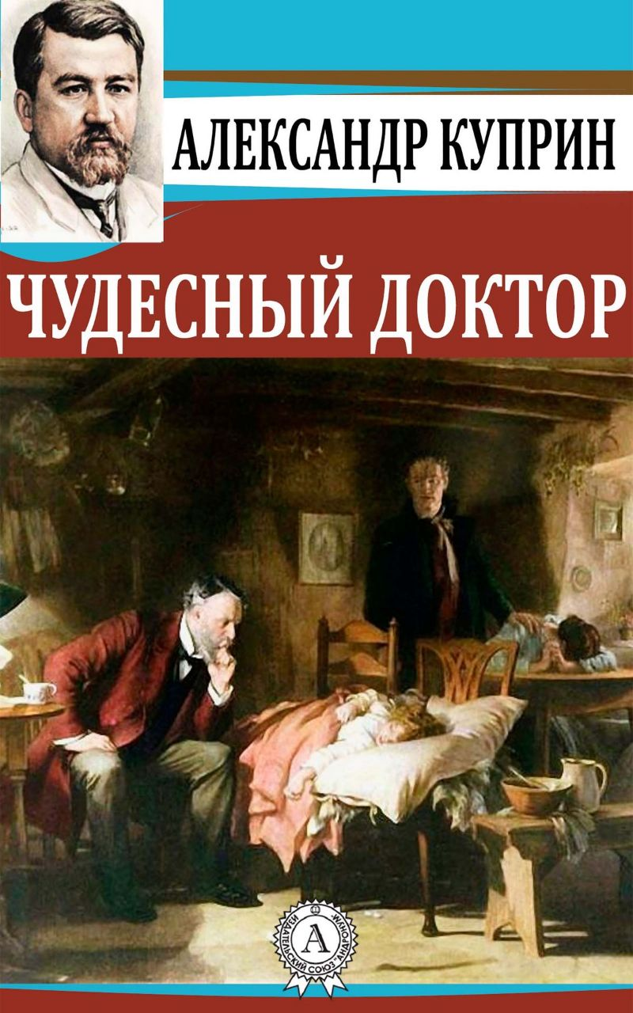
Литература
5
класс
А.И.Куприн
Рассказ «Чудесный доктор».

Slide 2
ИСТОРИЯ СОЗДАНИЯ
25 декабря 1897 г. – в газете «Киевское слово» выходит рассказ А.И.Куприна «Чудесный доктор».
Рассказ начинается со строк: «Следующий рассказ не есть плод досужего вымысла. Всё описанное мною действительно произошло в Киеве лет около тридцати назад…». Это сразу настраивает читателя на серьёзный лад.
Notes:
Пытались взаимосвязьвеществ

Slide 3
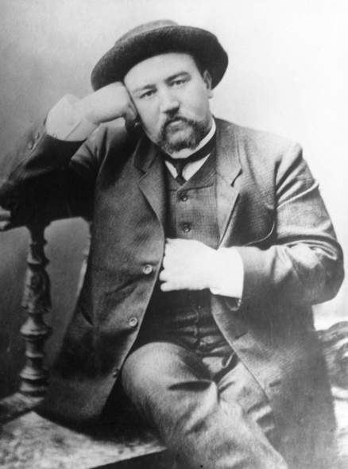
ИСТОРИЯ СОЗДАНИЯ
Эту историю Александру Ивановичу рассказал знакомый банкир, который является одним из героев этой книги. Реальная основа рассказа ничуть не отличается от того, что изобразил автор.
Notes:
Пытались взаимосвязьвеществ

Slide 4
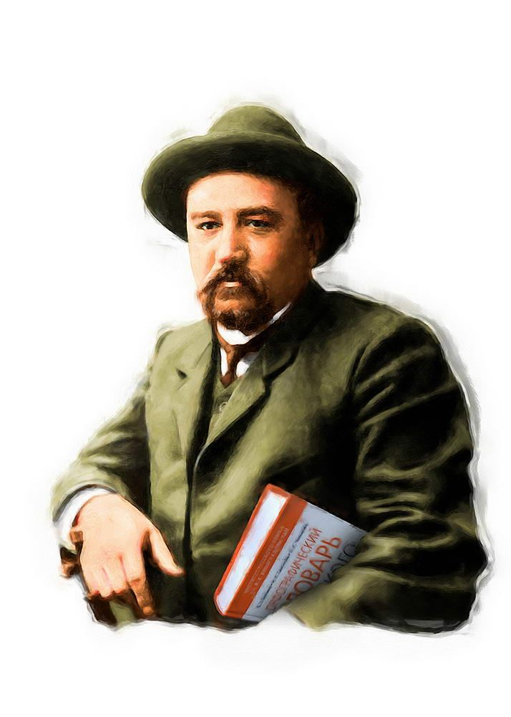
РАССКАЗ «ЧУДЕСНЫЙ ДОКТОР»
«Чудесный доктор» – рассказ об удивительном человеколюбии, о милосердии одного известного доктора, который не стремился к славе, не ждал почестей, а лишь бескорыстно оказывал помощь тем, кому она была необходима здесь и сейчас.
Notes:
Пытались взаимосвязьвеществ

Slide 5
НАЗВАНИЕ «ЧУДЕСНЫЙ ДОКТОР»
Доктор, который неожиданно появился в жизни бедствующей семьи Мерцаловых, круто изменил ее судьбу, избавил от неминуемой гибели, подарил возможность встать на ноги, занять достойной место в обществе
Notes:
Пытались взаимосвязьвеществ

Slide 6
СИНОНИМЫ К СЛОВУ «ЧУДЕСНЫЙ»
Прекрасный, необыкновенный, замечательный, удивительный, великолепный.
Слово “чудесный” - производное от слова “чудо”, т.е. волшебство. Чудо - это исполнение сокровенных желаний, спасение, избавление от бед. Так происходит с семьей Мерцаловых, героями этого рассказа.
Notes:
Пытались взаимосвязьвеществ

Slide 7
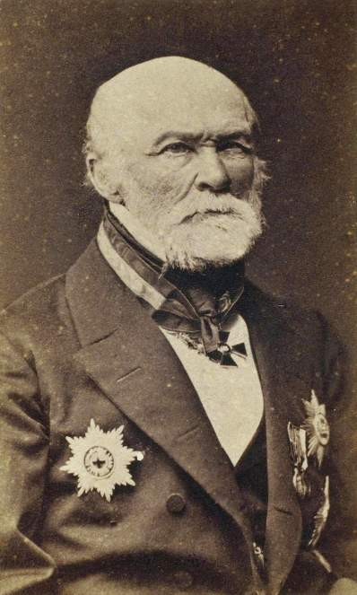
НИКОЛАЙ ИВАНОВИЧ ПИРОГОВ
В усадьбе «Вишня» на протяжении 20 лет работал известный русский хирург Николай Иванович Пирогов.
За свою жизнь он совершил немало чудес. Он стал прототипом «чудесного доктора».
Notes:
Пытались взаимосвязьвеществ

Slide 8
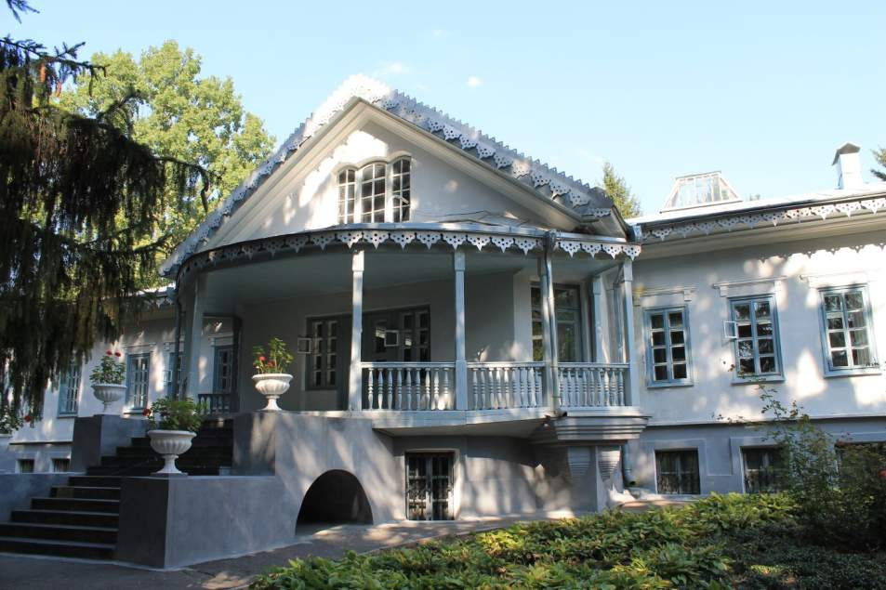
УСАДЬБА «ВИШНЯ»
Notes:
Пытались взаимосвязьвеществ

Slide 9
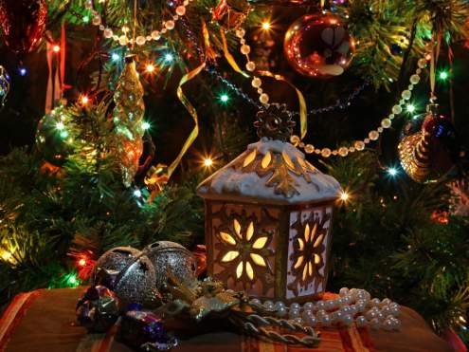
СМЫСЛ НАЗВАНИЯ
Почему автор назвал доктора чудесным?
1. Благодеяние доктора совпало с кануном Рождества, поэтому Мерцаловы восприняли его появление, как настоящее чудо.
2. Никто, кроме Пирогова, не захотел протянуть руку помощи нуждающимся людям. Светлый и чистый праздник Рождества прохожие заменили на погоню за скидками, выгодными товарами и различными яствами. В этой атмосфере проявление добродетели – чудо, на которое остаётся только надеяться.
Notes:
Пытались взаимосвязьвеществ

Slide 10
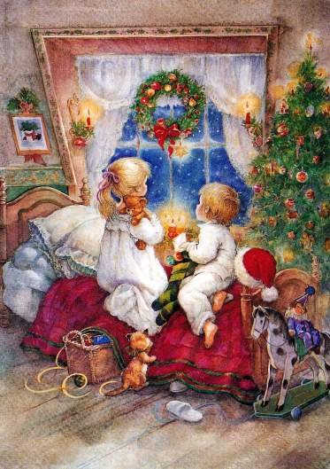
ЖАНР И НАПРАВЛЕНИЕ
«Чудесный доктор» – это святочный (рождественский) рассказ.
Действие рассказа происходит в предпраздничные дни. Из витрин магазинов выглядывают наряженные ёлки, всюду изобилие вкусной еды, на улицах раздаётся смех, а ухо улавливает весёлые разговоры людей.
Но где-то совсем рядом царит нищета, горе и отчаяние. И все эти человеческие беды в светлый праздник Рождества Христова озаряются чудом.
Notes:
Пытались взаимосвязьвеществ

Slide 11
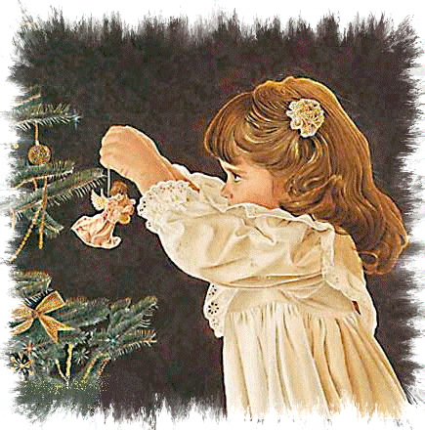
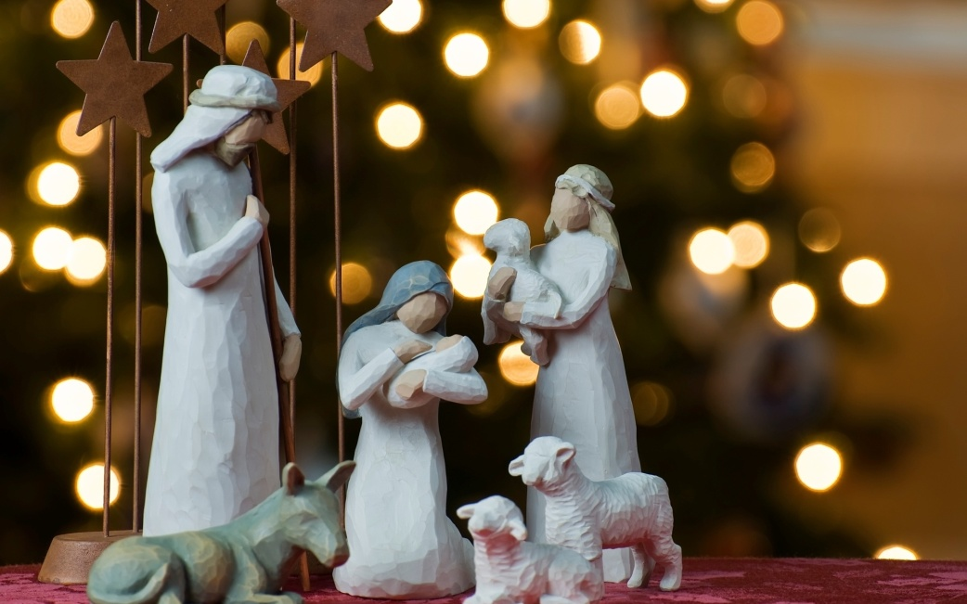
ОСОБЕННОСТИ РОЖДЕСТВЕНСКОГО РАССКАЗА
Приуроченность к рождеству;
главный герой – ребёнок;
движение сюжета от безвыходной ситуации к счастливому финалу;
обязательное условие в сюжете: превращение, метаморфоза;
назидательность рассказа, наличие ярко выраженной морали.
Notes:
Пытались взаимосвязьвеществ

Slide 12
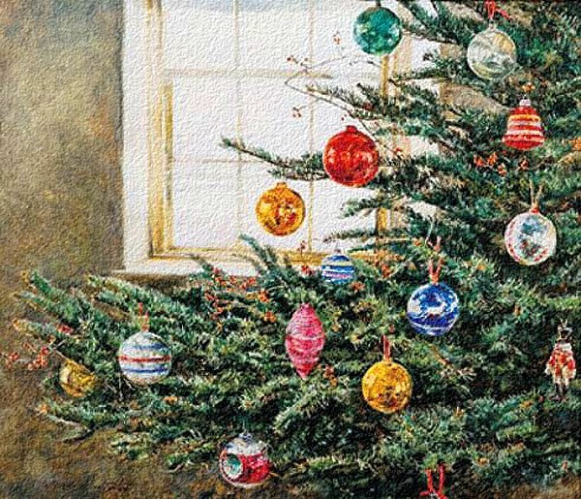
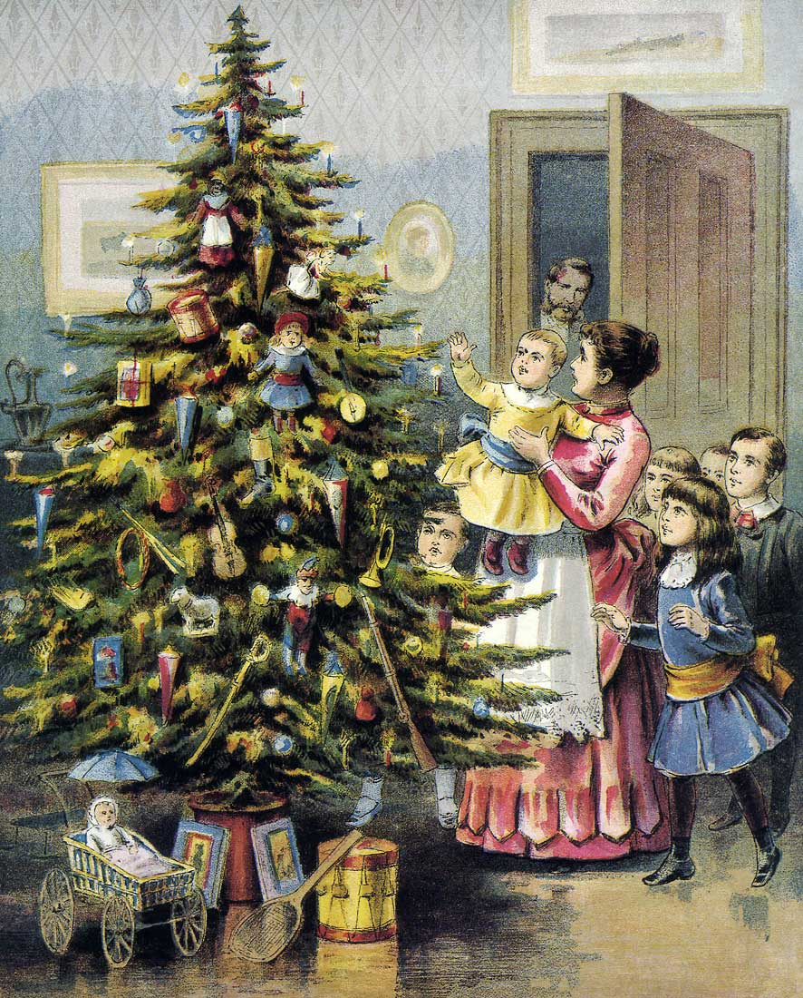
ОТРЫВОК ИЗ РАССКАЗА
“... сквозь запотевшие окна какого-нибудь дома они видели елку, которая издали казалась громадной гроздью ярких, сияющих пятен, иногда они слышали даже звуки веселой польки...”, “праздничное оживление толпы”, “смеющиеся лица нарядных дам...”
Notes:
Пытались взаимосвязьвеществ

Slide 13
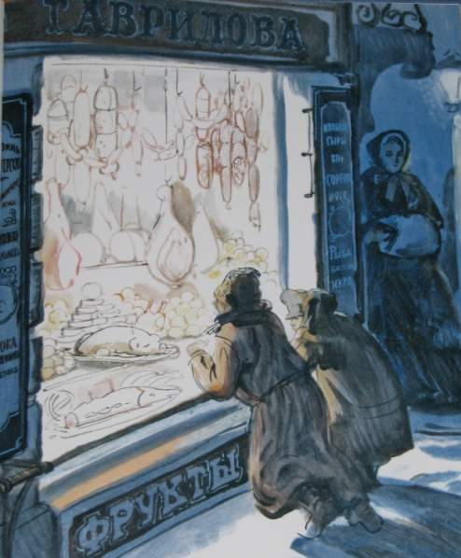
КОМПОЗИЦИЯ
Всё произведение построено на контрастах.
В самом начале мальчики стоят перед яркой витриной, в воздухе витает праздничный дух.
Но когда они идут домой, всё вокруг становится мрачнее: повсюду старые разваливающиеся дома, а их собственное жилище находится в подвале.
Notes:
Пытались взаимосвязьвеществ

Slide 14
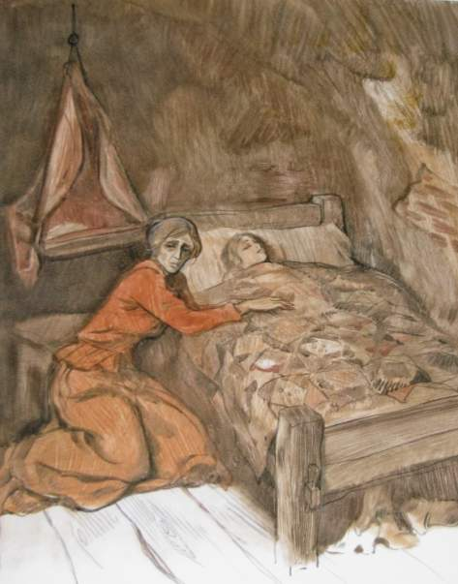
КОМПОЗИЦИЯ
В то время как в городе люди готовятся к празднику, Мерцаловы не знают, как свести концы с концами, чтобы просто выжить. О празднике в их семье не идёт и речи.
Notes:
Пытались взаимосвязьвеществ

Slide 15
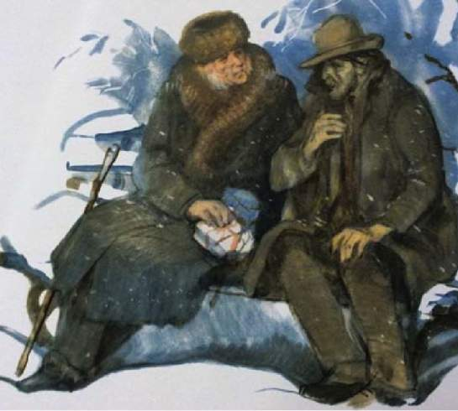
КОМПОЗИЦИЯ
Глава семьи Мерцаловых оказывается слабым человеком, который уже не способен решать проблемы, а готов бежать от них.
Профессор Пирогов представлен невероятно сильным, бодрым и позитивным героем. Который своей добротой спасает семью Мерцаловых.
Notes:
Пытались взаимосвязьвеществ

Slide 16
ВЫДЕЛЕНИЕ ГЛАВНЫХ ЭПИЗОДОВ
1. Перед окном гастрономического магазина.
2. В подземелье у Мерцаловых.
3. Встреча в саду.
4. Доктор принес в дом свет и надежду.
5. Перемены в жизни семьи Мерцаловых.
Notes:
Пытались взаимосвязьвеществ

Slide 17
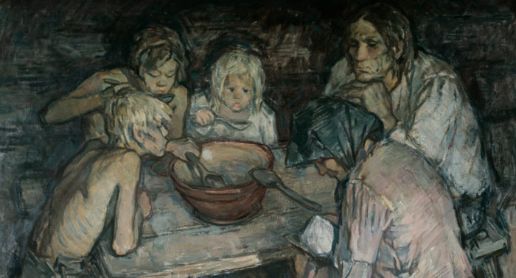
НИЩЕТА И ГОРЕ СЕМЬИ МЕРЦАЛОВЫХ
«Говорящие детали»: Двор, служивший для всех жильцов естественной помойной ямой; закоптелые, плачущие от сырости стены; постоянный запах нищеты; крик грудного ребенка; сердца, сжавшиеся от острого, недетского страдания; переделанное из старого ватного халата пальто Гриши; летнее пальто и войлочная шляпа Мерцалова
Notes:
Пытались взаимосвязьвеществ

Slide 18
ОТРЫВОК ИЗ РАССКАЗА
“В этот ужасный роковой год несчастье за несчастьем настойчиво и безжалостно сыпались на Мерцалова и его семью”.
“Выйдя на улицу, он (Мерцалов) пошел бесцельно вперед... Он уже хотел... исполнить свое страшное намерение...”.
Notes:
Пытались взаимосвязьвеществ

Slide 19
ОТЧАЯНИЕ МЕРЦАЛОВА
Мерцалов чувствует свое бессилие. Все его попытки помочь семье выйти из бедственного положения заканчиваются крахом. Скудные сбережения семьи потрачены на его лечение. Он жив, а ребенок мертв, маленькая Машутка на пороге смерти. Мерцалова мучит совесть: «…бежать без оглядки, чтоб только не видеть молчаливого отчаяния голодной семьи.»
Notes:
Пытались взаимосвязьвеществ

Slide 20
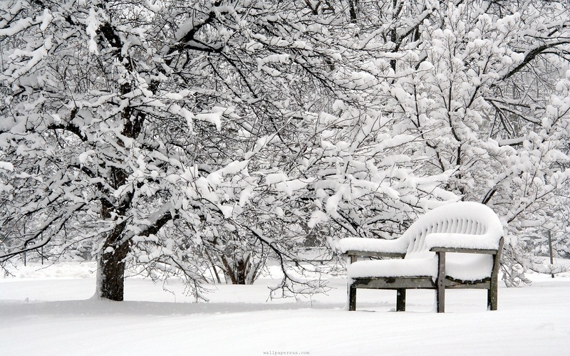
ОПИСАНИЕ ЗАСНЕЖЕННОГО САДА
“Деревья, окутанные в свои белые ризы, дремали в неподвижном величии”. Сравнение снежного убора деревьев с ризами настраивает на высокий, торжественный лад. Автор использует эпитеты и олицетворения: “глубокая тишина и великое спокойствие, сторожившие сад”.
Notes:
Пытались взаимосвязьвеществ

Slide 21
ВСТРЕЧА МЕРЦАЛОВА С НЕЗНАКОМЦЕМ
Никто до этого не обращал внимания на измученного горем человека, его прогоняли и поучали, а незнакомец расспрашивает о беде, готов помочь: «Расскажите мне все по порядку и как можно короче. Может быть, вместе мы придумаем что-нибудь для вас».
Notes:
Пытались взаимосвязьвеществ

Slide 22
СЛЕДОМ ЗА ЭТИМ….
Не мешкая, старик начинает действовать: “Минут через десять Мерцалов и доктор уже входили в подвал”.
Notes:
Пытались взаимосвязьвеществ

Slide 23
Отчаявшаяся от горя мать выполняет все, что велит этот незнакомый человек.
Notes:
Пытались взаимосвязьвеществ

Slide 24
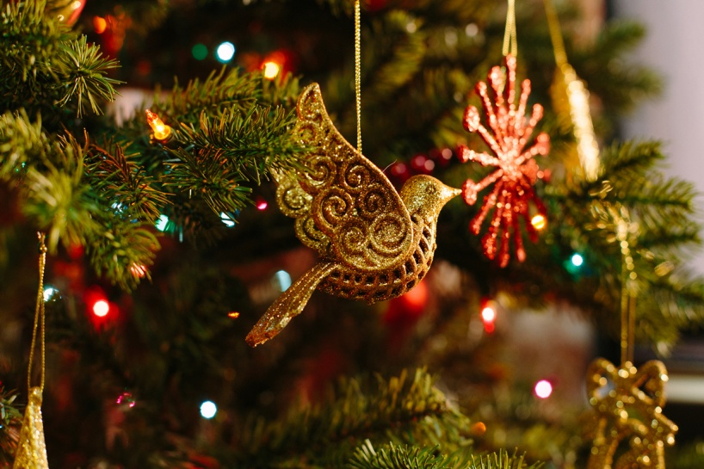
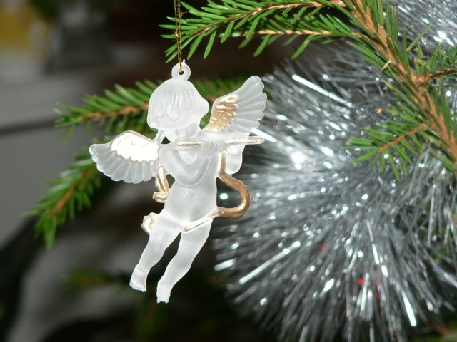
НАСТОЯЩЕЕ ЧУДО
Вот оно, настоящее чудо, чудо случайной встречи! Рукотворное чудо, имя которому – деятельное сострадание и участие. “Обыкновенное” чудо, естественное для каждого совестливого человека.
Notes:
Пытались взаимосвязьвеществ

Slide 25
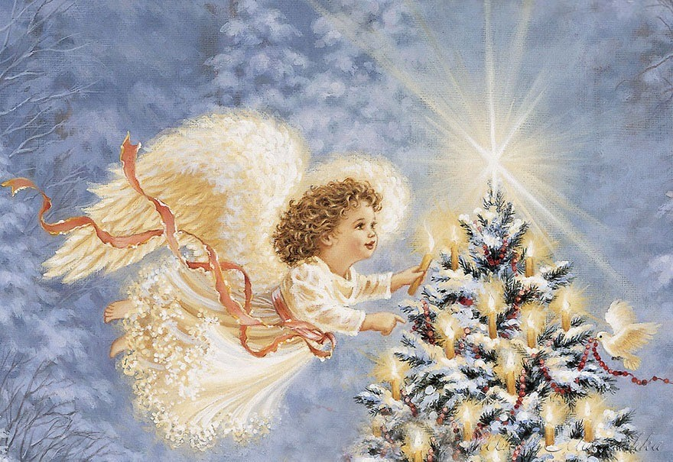
ИЗМЕНЕНИЕ ЖИЗНИ СЕМЬИ МЕРЦАЛОВЫХ
“С тех пор словно благодатный ангел снизошел в нашу семью.”
Notes:
Пытались взаимосвязьвеществ

Slide 26
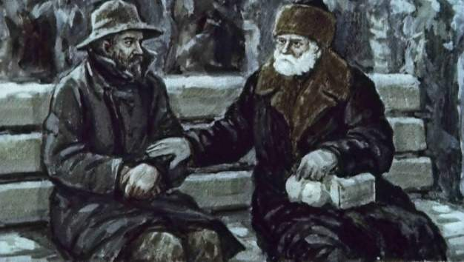
ГЛАВНЫЕ ГЕРОИ
Пирогов – известный профессор, хирург.
Он знает подход к любому человеку: он так внимательно и заинтересованно смотрит на отца семейства, что почти сразу внушает ему доверие, и тот рассказывает обо всех своих бедах.
Пирогову не надо раздумывать, стоит ли помогать или нет. Он направляется домой к Мерцаловым, где делает всё возможное, чтобы спасти отчаявшиеся души.
Notes:
Пытались взаимосвязьвеществ

Slide 27
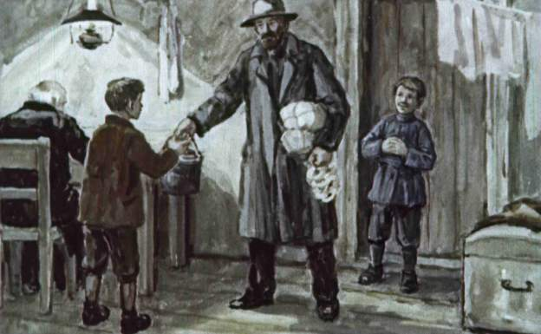
ГЛАВНЫЕ ГЕРОИ
Один из сыновей Мерцалова, будучи уже взрослым мужчиной, вспоминает его и называет святым: «… то великое, мощное и святое, что жило и горело в чудесном докторе при его жизни, угасло невозвратимо».
Notes:
Пытались взаимосвязьвеществ

Slide 28
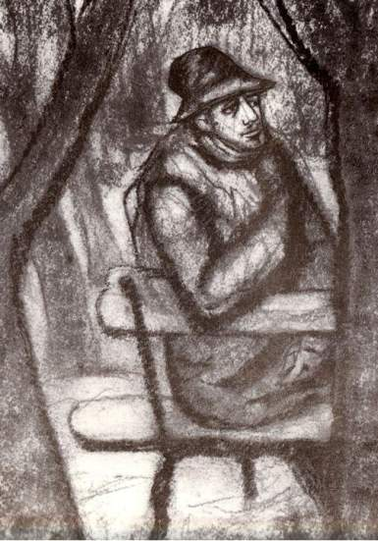
ГЛАВНЫЕ ГЕРОИ
Мерцалов – сломленный невзгодами мужчина, которого гложет собственное бессилие.
Видя смерть дочери, отчаяние жены, обездоленность остальных ребятишек, он стыдится своей неспособности им помочь.
Доктор останавливает его на пути к малодушному поступку, спасая, прежде всего, его душу, которая была готова согрешить.
Notes:
Пытались взаимосвязьвеществ

Slide 29
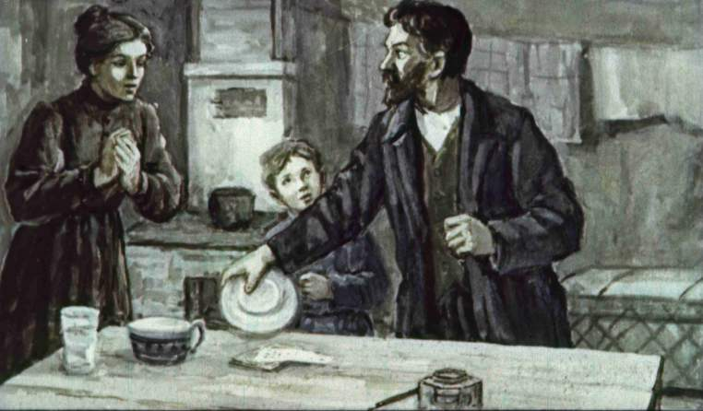
ТЕМЫ
Милосердие
Доброта
Сострадание
Notes:
Пытались взаимосвязьвеществ

Slide 30
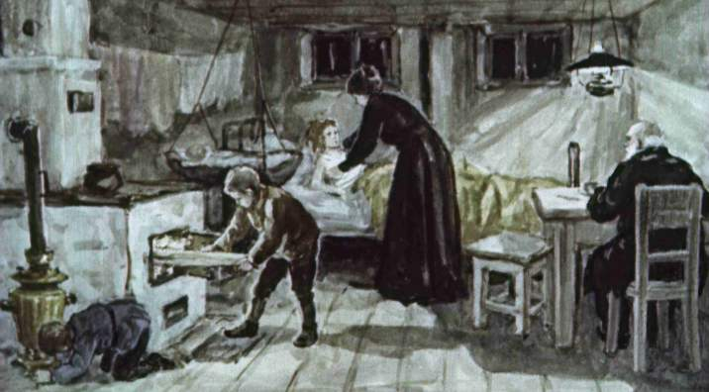
СМЫСЛ НАЗВАНИЯ
Основная идея рассказа заключена во фразе, которую говорит Пирогов, уходя от Мерцаловых: никогда не падайте духом.
Даже в самые трудные времена нужно надеяться, искать, ждать чуда. И оно обязательно случится.
Чудеса эти совершают сами люди добротой своих сердец.
Notes:
Пытались взаимосвязьвеществ

Slide 31
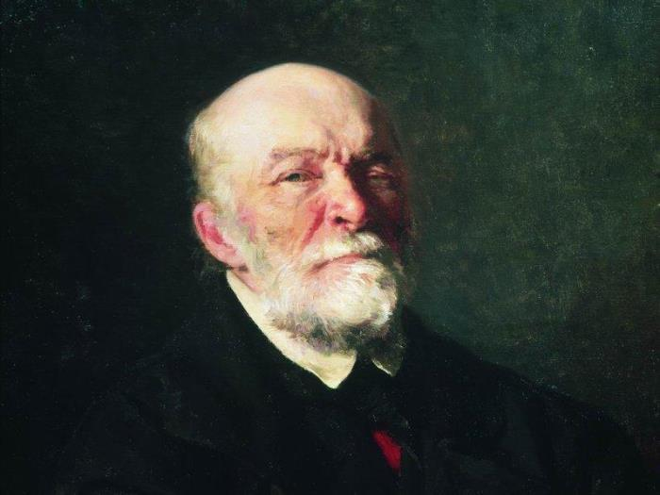
«ЧУДЕСНЫЙ ДОКТОР» НЕ НАЗЫВАЕТ ИМЕНИ
Это бескорыстный и скромный человек, недаром взрослый Григорий Емельянович называет его святым. Совершив доброе дело, он не ждет за это никакой благодарности
Notes:
Пытались взаимосвязьвеществ

Slide 32
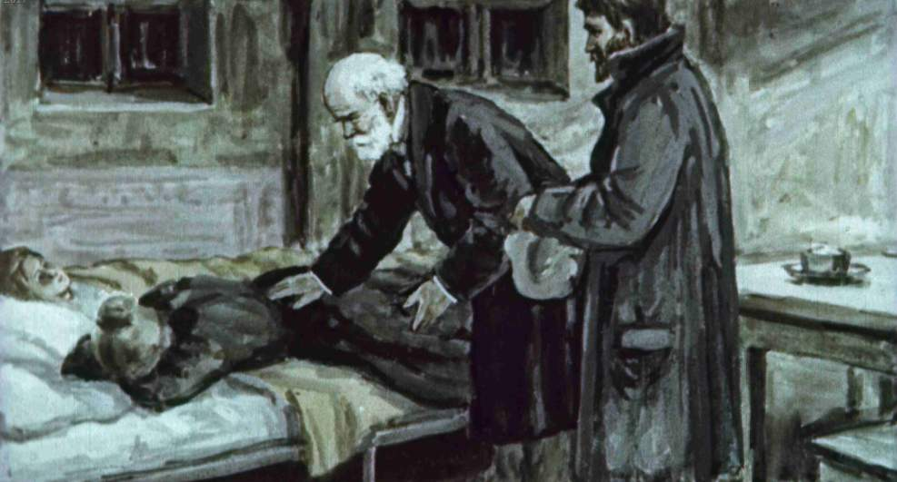
ЧЕМУ УЧИТ РАССКАЗ?
Важно быть неравнодушным к окружающим нас людям.
Notes:
Пытались взаимосвязьвеществ

Slide 33
ЗАДАНИЕ ДЛЯ САМОСТОЯТЕЛЬНОЙ РАБОТЫ
Написать сочинение-рассуждение на одну из тем:
1. Можно ли согласиться со словами Григория Мерцалова, что “... то великое, мощное и святое, что жило и горело в чудесном докторе при его жизни, угасло невозвратимо”?
2. Надо ли в сегодняшней жизни следовать совету Пирогова: “... главное – не падайте никогда духом”?
3. В какие чудеса следует верить людям?
Notes:
Пытались взаимосвязьвеществ

